Slide 1
Verilog HDL
概述及模板

Slide 2
知识点：Verilog概述及模板
1、Verilog HDL语言的发展
2、Verilog HDL模块定义模板

Slide 3
Verlog HDL语言发展
1983年由GDA公司首创。GDA(Gateway Design Automation) 1989年被Cadence公司收购。
1995年成为IEEE标准IEEE Standard 1364-1995（Verilog-1995）。
2001年IEEE“1364-2001”标准（Verilog-2001）
多数综合器、仿真器都已支持Verilog-2001标准。

Slide 4
Verlog HDL语言发展
2005年IEEE 1364-2005标准
对上一版的细微修正。包括了一个相对独立的新部分，即Verilog-AMS。这个扩展使得传统的Verilog可以对集成的模拟和混合信号系统进行建模。
System Verilog（IEEE 1800-2005标准）
它是Verilog-2005的一个超集，它是硬件描述语言、硬件验证语言（针对验证的需求，特别加强了面向对象特性）的一个集成。
2009年，SystemVerilog IEEE 1800-2009
由IEEE 1364-2005和IEEE 1800-2005两个部分合并为，成为了一个新的、统一的硬件描述验证语言。

Slide 5
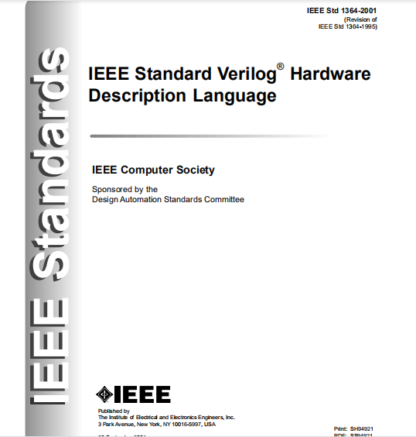
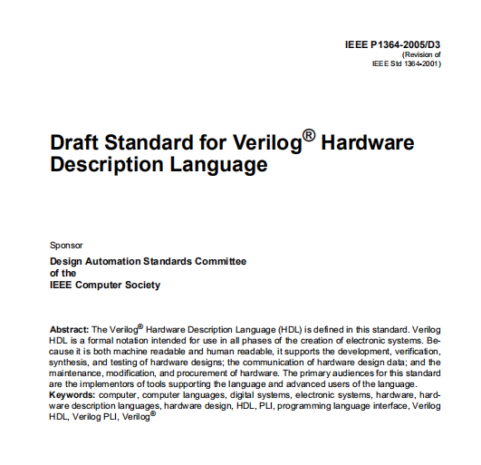
Verlog HDL语言参考标准文档
Verilog HDL
IEEE std 1364-1995
IEEE std 1364-2001
IEEE std 1364-2005
System Verilog
IEEE std 1800-2005
IEEE std 1800-2009

Slide 6
Verlog HDL语言特点
Verilog HDL语言特点
既适于可综合的电路设计，也可胜任电路与系统的仿真；
能在多个层次上对所设计的系统加以描述。
开关级、门级、寄存器传输级（RTL）到行为级；
内置各种基本逻辑门，便于进行门级结构描述；内置各种开关级元件，可进行开关级的建模。

Slide 7
Verlog HDL语言特点
Verilog HDL语言特点
灵活多样的电路描述风格；
行为描述，结构描述；混合建模
Verilog的行为描述语句类似于软件高级语言，便于学习和使用；
易学易用，功能强，可满足各个层次设计人员的需要。

Slide 8
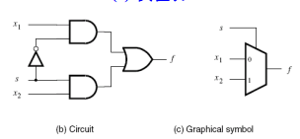
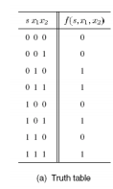
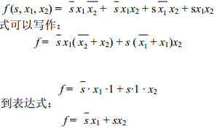
Verlog HDL语言特点
例如：2选1的数据选择器

Slide 9
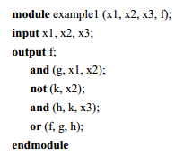
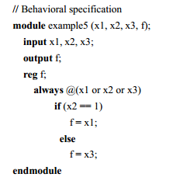
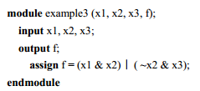
Verlog HDL语言特点
例如：2选1的数据选择器
结构描述
数据流描述
行为描述

Slide 10
知识点6：Verilog概述及模板
1、Verilog HDL语言的发展
2、Verilog HDL模块定义模板

Slide 11
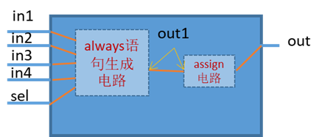
Verilog HDL模板
module count60(qout,cout,data,load,cin,reset,clk);
output[7:0] qout; output cout;
input[7:0] data; input load,cin,clk,reset;
reg[7:0] qout;
//逻辑设计
always @(posedge clk)
begin
if (reset) qout<=0;
else if(load) qout<=data;
else if(cin) begin
if(qout[3:0]==9) begin
qout[3:0]<=0;
if (qout[7:4]==5)
qout[7:4]<=0;
else
qout[7:4]<=qout[7:4]+1;
end
else
qout[3:0]<=qout[3:0]+1;
end
end
assign cout=((qout==8'h59)&cin)?1:0;
endmodule
Verilog程序是由模块构成的。
始于module，终于endmodule两个关键字；
每个模块实现特定的功能。
代码格式自由
一行可以写几个语句，一个语句也可以分多行写。
每个语句的最后必须有分号；”
除了endmodule等少数语句外。
注释。可用 /*……*/ 和 //……对Verilog程序作。

Slide 12
Verilog HDL模板
module <顶层模块名> (<输入输出端口列表>);
output 输出端口列表; //输出端口声明
input 输入端口列表; //输入端口声明
reg 信号名；
wire 信号名；
assign <结果信号名>=<表达式>；
always @ (<敏感信号表达式>)
begin
//过程赋值
//if-else，case语句
//while，repeat，for循环语句
//task，function调用
end
<调用模块名> <例化模块名> (<端口列表port_list >);
门元件关键字 <例化门元件名> (<端口列表port_list>);
endmodule
module count60(qout,cout,data,load,cin,reset,clk);
output[7:0] qout; output cout;
input[7:0] data; input load,cin,clk,reset;
reg[7:0] qout;
always @(posedge clk)
begin
if (reset) qout<=0;
else if(load) qout<=data;
else if(cin) begin
if(qout[3:0]==9) begin
qout[3:0]<=0;
if (qout[7:4]==5)
qout[7:4]<=0;
else
qout[7:4]<=qout[7:4]+1;
end
else
qout[3:0]<=qout[3:0]+1;
end
end
assign cout=((qout==8'h59)&cin)?1:0;
endmodule
模块声明
模块声明包括模块名字，模块输入、输出端口列表；
模块定义格式如下：
module 模块名(端口1，端口2，端口3，……);
如module AOI(a,b,c,d)。

Slide 13
Verilog HDL模板
module <顶层模块名> (<输入输出端口列表>);
output 输出端口列表; //输出端口声明
input 输入端口列表; //输入端口声明
reg 信号名；
wire 信号名；
assign <结果信号名>=<表达式>；
always @ (<敏感信号表达式>)
begin
//过程赋值
//if-else，case语句
//while，repeat，for循环语句
//task，function调用
end
<调用模块名> <例化模块名> (<端口列表port_list >);
门元件关键字 <例化门元件名> (<端口列表port_list>);
endmodule
module count60(qout,cout,data,load,cin,reset,clk);
output[7:0] qout; output cout;
input[7:0] data; input load,cin,clk,reset;
reg[7:0] qout;
always @(posedge clk)
begin
if (reset) qout<=0;
else if(load) qout<=data;
else if(cin) begin
if(qout[3:0]==9) begin
qout[3:0]<=0;
if (qout[7:4]==5)
qout[7:4]<=0;
else
qout[7:4]<=qout[7:4]+1;
end
else
qout[3:0]<=qout[3:0]+1;
end
end
assign cout=((qout==8'h59)&cin)?1:0;
endmodule
模块声明
模块声明包括模块名字，模块输入、输出端口列表；
模块定义格式如下：
module 模块名(端口1，端口2，端口3，……);
如module AOI(a,b,c,d)。
注意：有“；”

Slide 14
Verilog HDL模板
module <顶层模块名> (<输入输出端口列表>);
output 输出端口列表; //输出端口声明
input 输入端口列表; //输入端口声明
reg 信号名；
wire 信号名；
assign <结果信号名>=<表达式>；
always @ (<敏感信号表达式>)
begin
//过程赋值
//if-else，case语句
//while，repeat，for循环语句
//task，function调用
end
<调用模块名> <例化模块名> (<端口列表port_list >);
门元件关键字 <例化门元件名> (<端口列表port_list>);
endmodule
module count60(qout,cout,data,load,cin,reset,clk);
output[7:0] qout; output cout;
input[7:0] data; input load,cin,clk,reset;
reg[7:0] qout;
always @(posedge clk)
begin
if (reset) qout<=0;
else if(load) qout<=data;
else if(cin) begin
if(qout[3:0]==9) begin
qout[3:0]<=0;
if (qout[7:4]==5)
qout[7:4]<=0;
else
qout[7:4]<=qout[7:4]+1;
end
else
qout[3:0]<=qout[3:0]+1;
end
end
assign cout=((qout==8'h59)&cin)?1:0;
endmodule
端口（Port）定义
对模块的输入输出端口要明确说明，其格式为：
input [m:n] 端口1，端口2，…… 端口n；//输入端口；
output [m:n] 端口1，端口2，…… 端口n；//输出端口；
inout [m:n] 端口1，端口2，…… 端口n；//输入输出端口；
如：module（a,b,c,d,e,f,j）;
input a ,b,c,d;input[3:0] e;
output f;output [7:1] j。

Slide 15
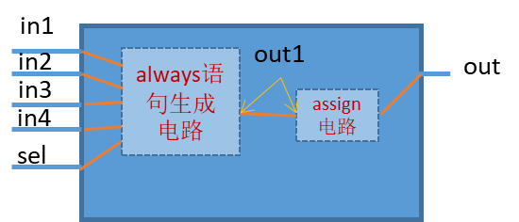
Verilog HDL模板
module select4to1(in1,in2,in3,in4,out,sel);
input[3:0] in1,in2,in3,in4;
input[1:0] sel;
output[3:0] out;
reg[3:0] out；
always@(in1,in2,in3,in4,sel);
begin
case(sel)
2'b00:out1=in1;
2'b01:out1=in2;
2'b10:out1=in3;
2'b11:out1=in4;
default:out1=4'bx;
endcase
end
assign out=out1；
endmodule
module <顶层模块名> (<输入输出端口列表>);
output 输出端口列表; //输出端口声明
input 输入端口列表; //输入端口声明
reg 信号名；
wire 信号名；
assign <结果信号名>=<表达式>；
always @ (<敏感信号表达式>)
begin
//过程赋值
//if-else，case语句
//while，repeat，for循环语句
//task，function调用
end
<调用模块名> <例化模块名> (<端口列表port_list >);
门元件关键字 <例化门元件名> (<端口列表port_list>);
endmodule
module count60(qout,cout,data,load,cin,reset,clk);
output[7:0] qout; output cout;
input[7:0] data; input load,cin,clk,reset;
reg[7:0] qout;
always @(posedge clk)
begin
if (reset) qout<=0;
else if(load) qout<=data;
else if(cin) begin
if(qout[3:0]==9) begin
qout[3:0]<=0;
if (qout[7:4]==5)
qout[7:4]<=0;
else
qout[7:4]<=qout[7:4]+1;
end
else
qout[3:0]<=qout[3:0]+1;
end
end
assign cout=((qout==8'h59)&cin)?1:0;
endmodule
信号类型声明
对模块中所用到的所有信号都必须进行数据类型的定义；
包括端口信号、节点信号等(重点在输出信号)
Verilog语言提供了各种信号类型，分别模拟实际电路中的各种物理连接和物理实体；
数据类型没有定义，综合器将其默认为是wire型,位宽为1位。
出错，只能传1位

Slide 16
Verilog HDL模板
module select4to1(in1,in2,in3,in4,out,sel);
input[3:0] in1,in2,in3,in4;
input[1:0] sel;
output reg[3:0] out;
//略
endmodule
端口定义和数据类型可以一起定义。
module select4to1(in1,in2,in3,in4,out,sel);
input[3:0] in1,in2,in3,in4;
input[1:0] sel;
output[3:0] out;
reg[3:0] out；
always@(in1,in2,in3,in4,sel);
begin
case(sel)
2'b00:out1=in1;
2'b01:out1=in2;
2'b10:out1=in3;
2'b11:out1=in4;
default:out1=4'bx;
endcase
end
assign out=out1；
endmodule
module select4to1(
input[3:0] in1,
input[3:0] in2,
input[3:0] in3,
input[3:0] in4,
input[1:0] sel,
output reg[3:0] out
);
//略
endmodule
端口定义和数据类型可以一起定义，并且放到端口列表中。

Slide 17
Verilog HDL模板
逻辑功能定义
模块中最核心的部分是逻辑功能定义；
定义逻辑功能的几种基本方法:
持续赋值方式：用assign语句，多用于组合电路的赋值；
过程定义方式：用always过程语句，可描述组合电路和时序电路；
结构描述方式：调用元件（元件例化），调用元件的方法类似于在电路图输入方式下调入图形符号来完成设计，这种方法侧重于电路的结构描述。
如 and a1（out1，ina，inb） 。
module <顶层模块名> (<输入输出端口列表>);
output 输出端口列表; //输出端口声明
input 输入端口列表; //输入端口声明
reg 信号名；
wire 信号名；
assign <结果信号名>=<表达式>；
always @ (<敏感信号表达式>)
begin
//过程赋值
//if-else，case语句
//while，repeat，for循环语句
//task，function调用
end
<调用模块名> <例化模块名> (<端口列表port_list >);
门元件关键字 <例化门元件名> (<端口列表port_list>);
endmodule
module count60(qout,cout,data,load,cin,reset,clk);
output[7:0] qout; output cout;
input[7:0] data; input load,cin,clk,reset;
reg[7:0] qout;
always @(posedge clk)
begin
if (reset) qout<=0;
else if(load) qout<=data;
else if(cin) begin
if(qout[3:0]==9) begin
qout[3:0]<=0;
if (qout[7:4]==5)
qout[7:4]<=0;
else
qout[7:4]<=qout[7:4]+1;
end
else
qout[3:0]<=qout[3:0]+1;
end
end
assign cout=((qout==8'h59)&cin)?1:0;
endmodule
module lab4_1(SW,CLOCK_50,HEX7,HEX6,HEX5,HEX4,HEX3,HEX2,HEX1,HEX0);
input[1:0] SW;
input CLOCK_50;
output[6:0] HEX7,HEX6,HEX5,HEX4,HEX3,HEX2,HEX1,HEX0;
reg[55:0] hex=56‘hFFFFF890C1E3C0;
divclk1hz c1(1,CLOCK_50,clk1);
assign {HEX7,HEX6,HEX5,HEX4,HEX3,HEX2,HEX1,HEX0}=hex;
always@(posedge clk1)
begin
if(SW[0])
hex={hex,hex[55:49]};
else hex={hex[6:0],hex[55:7]};
end
endmodule

Slide 18
Verilog HDL模板-总结
module <顶层模块名> (<输入输出端口列表>);
output 输出端口列表; //输出端口声明
input 输入端口列表; //输入端口声明
reg 信号名；
wire 信号名；
assign <结果信号名>=<表达式>；
always @ (<敏感信号表达式>)
begin
//过程赋值
//if-else，case语句
//while，repeat，for循环语句
//task，function调用
end
<调用模块名> <例化模块名> (<端口列表port_list >);
门元件关键字 <例化门元件名> (<端口列表port_list>);
endmodule
module count60(qout,cout,data,load,cin,reset,clk);
output[7:0] qout; output cout;
input[7:0] data; input load,cin,clk,reset;
reg[7:0] qout;
always @(posedge clk)
begin
if (reset) qout<=0;
else if(load) qout<=data;
else if(cin) begin
if(qout[3:0]==9) begin
qout[3:0]<=0;
if (qout[7:4]==5)
qout[7:4]<=0;
else
qout[7:4]<=qout[7:4]+1;
end
else
qout[3:0]<=qout[3:0]+1;
end
end
assign cout=((qout==8'h59)&cin)?1:0;
endmodule
模块声明：
模块名有效、有意义；
端口列表逗号隔开，3种形式；
结束别忘“；”。
端口定义：
input/output最常见；
可与数据类型一起；
注意位宽别弄错。
数据类型
常见net类型行（wire）和variable类型（reg/integer）；
initial和always中被赋值必须是variable，其他wire；
内部变量要注意，多位宽必须明确定义。
逻辑定义
四种常见形式（assign、always、门元件、模块调用），并行不嵌套。

Slide 19
谢谢学习

